Slide 1
Research Context: Urgensi Goodput dalam Sistem Cloud-Native
1/8
Mengapa Throughput Tinggi Bisa Menipu — dan Mengapa Goodput adalah Kunci
🏭 Latar Belakang Cloud-Native
⚡ Paradoks: Throughput vs. Goodput
❓ Tiga Pertanyaan Riset Utama
• Migrasi masif monolitik → kontainer Kubernetes
• Dasbor server menunjukkan CPU sibuk, tapi pengguna mengeluh:
loading lama, transaksi gagal (timeout)
• Tantangan: Bagaimana mengukur 'kepuasan pengguna nyata'?
• Throughput (X): seberapa sibuk jaringan memompa paket
→ tidak peduli apakah data kadaluarsa / transaksi dibatalkan
• Goodput (G): transaksi produktif HTTP 200 OK
→ selesai dalam batas SLA 5,0 detik
• Server bisa 100% busy namun Goodput = 0%
1. Di mana letak titik jenuh fisik (knee of saturation)?
2. Apa yang terjadi pada antrean saat beban > kapasitas?
3. Bagaimana closed-loop vs open-loop membongkar
bias Coordinated Omission?
Alur Pesanan (Order Flow):
[Beban Datang (Offered Load)] ══► [Diproses Jaringan (Throughput)] ══► [Transaksi Sukses Sesuai SLA (Goodput)]
(Pengguna menekan tombol) (Server sibuk bekerja) (Pelanggan puas, bebas error)
✦ Riset ini menguji 3 arsitektur kontainer di kluster Kubernetes bare-metal nyata — membedah antrean, mendeteksi titik jenuh, dan membongkar bias alat uji untuk data yang benar-benar mencerminkan realita produksi.
Notes:
Selamat pagi/siang Bapak/Ibu dewan penguji dan rekan-rekan sekalian. Presentasi ini mengangkat topik krusial dalam rekayasa komputasi awan: Dinamika Performa Cloud di Bawah Beban Terkontrol. Selama bertahun-tahun, industri sering tertipu oleh metrik Throughput—menganggap bahwa selama server sibuk memproses paket data tinggi, sistem dalam keadaan baik. Namun di dunia nyata, pelanggan tidak peduli seberapa sibuk wajan dapur mengepul; pelanggan hanya peduli apakah makanannya sampai tepat waktu tanpa basi. Inilah inti dari metrik Goodput. Melalui riset ini, kami menguji tiga arsitektur aplikasi kontainer di kluster Kubernetes nyata, membedah fenomena penumpukan antrean, mendeteksi titik jenuh kapasitas, dan membongkar bias pengukuran alat uji untuk mendapatkan data yang benar-benar mencerminkan realita lapangan.

Slide 2
Experimental Environment: Kluster Kubernetes Bare-Metal
2/8
NGINX Ingress · Linkerd Service Mesh mTLS · Prometheus 1s · loadgen_v2.py Open-Loop
🖥 Platform Fisik & OS
Arsitektur Stack Eksperimen
• Kubernetes Bare-Metal — Homelab RM77 (Host IP: 10.160.4.43)
• Kernel Linux — isolasi sumber daya via cgroups CFS bandwidth quota
Client: loadgen_v2.py
(HTTP / TCP Sockets)
▼
🌐 Gerbang Lalu Lintas
NGINX Ingress Controller Gateway
(Service routing via sslip.io)
• NGINX Ingress Controller — domain routing via dynamic DNS sslip.io
• Linkerd Service Mesh — mTLS otomatis, proxy sidecar per pod,
observabilitas latensi P50/P95/P99, pool koneksi TCP
▼
Linkerd Service Mesh Proxy
(Sidecar mTLS per pod)
▼
📊 Stack Telemetri & Observabilitas
Application Pod
(stateless-api | microservices | cpu-bound)
• Prometheus Time-Series Engine — sampling Δt = 1,0 detik
• cAdvisor & Node Exporter — CPU throttle, memori kerja, RX/TX
▼
Prometheus + cAdvisor Telemetry
(1-second resolution)
⚙ Evolusi Generator Beban
• v1 (Closed-Loop Thread-Pool): 256 worker threads — dataset Taufik & Ali v1
• v2 (Open-Loop Async — loadgen_v2.py): asyncio + aiohttp, soket tak berbatas,
penegakan deadline timeout 5,0 detik sejak jadwal kedatangan — dataset Ali v5
Notes:
Untuk memastikan data riset ini valid dan dapat direproduksi, seluruh eksperimen dijalankan di atas kluster Kubernetes bare-metal mandiri di Homelab RM77. Arsitektur jaringan kami dilengkapi NGINX Ingress Gateway sebagai pintu gerbang masuk dan Linkerd Service Mesh sebagai pengatur komunikasi antar-kontainer. Seluruh denyut sistem dipantau secara sinkron tiap 1 detik menggunakan Prometheus dan cAdvisor. Kami menggunakan dua generasi generator beban: generator v1 berbasis thread pool, dan generator v2 berbasis open-loop asinkronus yang kami bangun sendiri untuk memastikan beban ditembakkan secara independen tanpa ditahan di memori klien.

Slide 3
Application Architecture: Tiga Karakteristik Aplikasi Uji
3/8
Kasir Tol Cekatan · Restoran Multi-Tier · Koki Komputasi Berkuota Kaku
Riset membandingkan tiga arsitektur yang mewakili spektrum beban kerja cloud-native modern:
stateless-api — Si Kasir Tol Otomatis
microservices — Restoran Multi-Tier
cpu-bound — Koki Enkripsi Berkuota Kaku
Arsitektur: Async Non-Blocking I/O Event-Loop
Paradigma: Node.js / Go style
CPU Usage: sangat rendah, eksekusi < 5 ms
Kapasitas Teoretis: > 600 RPS
Batas Kuota: uncapped (ikuti node)
Arsitektur: Modular terdistribusi (frontend + backend)
Mesh: Linkerd sidecar proxy di setiap pod
Pengujian: network hop latency, serialisasi data
CPU Taufik: frontend 0,54 core | backend 0,33 core
Kapasitas Teoretis: ~340 RPS
Arsitektur: Compute-intensive (hashing & math berat)
Batas Keras: cgroups limits.cpu = 500m (0,5 core CFS)
Perilaku: rentan CPU throttle di atas ~56 RPS
Kapasitas Teoretis: ~56 RPS (plafon kaku)
Representasi: layanan pemrosesan data intensif
Parameter
stateless-api
microservices
cpu-bound
Karakter Beban
I/O-Bound (Non-blocking)
Multi-hop Network / Mesh
Compute-Bound (Intensive)
Komponen Layanan
Single Service Pod
Frontend + Backend Pods
Single Worker Pod
Interaksi Jaringan
Ingress → Pod
Ingress → Mesh → Service
Ingress → Pod
Batas Kuota CPU
Uncapped
2 Layanan Mesh Terpisah
Ketat 0,5 Core (500m)
Kapasitas Teoretis
> 600 RPS
~340 RPS
~56 RPS ⚠
Notes:
Untuk mendapatkan perbandingan komparatif yang bermakna, kami memilih tiga arsitektur yang mewakili beban kerja komputasi awan modern. Pertama, stateless-api, yang bekerja seperti gerbang tol otomatis: hanya memvalidasi kartu dan langsung membuka palang. Kedua, microservices, yang membagi peran antara pelayan depan (frontend) dan dapur pengolah (backend) yang saling terhubung lewat service mesh Linkerd. Ketiga, cpu-bound, yaitu pekerja komputasi berat yang kami beri batasan kuota prosesor ketat: hanya 0,5 core. Dengan menguji ketiganya secara berdampingan di bawah profil beban yang persis sama, kita dapat melihat secara transparan bagaimana perbedaan desain arsitektur memengaruhi ketahanan sistem.

Slide 4
Experimental Setup: Protokol Pengujian Terkontrol & Kontrol Metodologi
4/8
Warm-up 30s · Active 600s · SLA Timeout 5,0 s · 3× Replikasi Independen
🔥 Fase Pemanasan (Warm-up)
Siklus Hidup Pengujian (Timeline)
30 detik @ 5 RPS — Eliminasi bias cold-start & JIT compiler agar pod dan proxy Linkerd berada dalam kondisi siap tempur.
📐 Fase Pengukuran Aktif (Active Window)
Warm-up
30s @ 5 RPS
Active Measurement
600 s
Cool-down
15 s
Drain
Phase
Jendela pengukuran murni: 30 detik untuk skenario constant, 600 detik untuk ramp dan burst.
──────────────────────────────────────────────────────────► Waktu (s)
❄️ Fase Pendinginan (Cool-down)
Evolusi Metodologi Pengujian
15 detik pasca-uji untuk stabilisasi sistem kembali ke baseline.
Taufik & Ali v1 — Closed-Loop
Antrean tertahan di thread pool klien (256 threads).
Angka sukses bisa semu → Coordinated Omission.
⏳ Fase Pengurasan (Drain Phase)
Menunggu dan mengukur waktu penyelesaian sisa request yang masih berada di antrean soket sistem.
Ali v5 — Open-Loop Hakiki
Beban ditembakkan tepat waktu ke soket.
Deadline timeout dihitung sejak jadwal kedatangan sesungguhnya.
⏱ SLA Timeout: 5,0 detik
Request > 5.000 ms = GAGAL (HTTP 504)
🔁 3× Replikasi Independen (r1, r2, r3)
Memastikan temuan bukan kebetulan sesaat
Notes:
Agar pengujian ini memenuhi kaidah saintifik yang ketat, seluruh eksperimen mengikuti protokol terkontrol yang terstandarisasi. Setiap pengujian diawali pemanasan 30 detik pada laju 5 RPS agar pod kontainer dan proxy Linkerd berada dalam kondisi siap tempur tanpa terganggu jeda cold-start. Kami menetapkan batas SLA sabar pengguna pada angka 5,0 detik: jika sebuah request membutuhkan waktu lebih dari 5 detik, request tersebut dianggap gagal. Seluruh pengujian diulang sebanyak tiga kali replikasi independen untuk memastikan konsistensi data. Khusus pada dataset Ali v5, kami menerapkan penegakan batas waktu deadline dari waktu jadwal kedatangan sesungguhnya, sehingga dinamika antrean mencerminkan realita sistem produksi.

Slide 5
Workload Scenarios: Tiga Pola Beban Empiris
5/8
Constant 25 RPS · Ramp 10→200 RPS · Burst 10→150→10 RPS (Tiga Babak)
1. constant — Baseline Kestabilan Steady-State
Ilustrasi Pola Beban (Load Pattern)
• Beban: tetap 25 RPS selama 30 detik (total 750 request)
• Tujuan: ukur latensi intrinsik dasar, stabilitas memori,
dan jitter index (CV = σ/μ) dalam kondisi bebas jenuh
• Representasi: hari biasa tanpa lonjakan trafik
constant
RPS
25 |━━━━━━━━━━━━━━━━━━━━
0 +──────────────────► t
2. ramp — Eskalasi Linier Jam Sibuk
ramp
• Beban: naik bertahap 10 RPS → 200 RPS selama 600 detik
(ΔRPS ≈ 0,317 RPS/s)
• Tujuan: petakan transisi titik jenuh (knee of saturation),
kurva latensi hockey-stick, dan divergensi Goodput
• Representasi: jam sibuk pagi/sore hari secara bertahap
RPS
200 | /
10 |──────────────────/
0 +──────────────────► t
3. burst — Guncangan Dinamis Tiga Babak
burst
• Babak 1 (0–180s): Santai @ 10 RPS
• Babak 2 (180–300s): Lonjakan 15× ke 150 RPS (120 detik)
• Babak 3 (300–600s): Turun kembali ke 10 RPS (300 detik)
• Tujuan: surge capacity, overshoot latency, recovery time T_recover
• Representasi: Flash Sale / event viral mendadak
RPS
150 | ┌───────────┐
10 |━━━━━┘ └━━━━
0 +──────────────────► t
Notes:
Untuk menguji kehandalan sistem dari berbagai sudut pandang operasional, kami merancang tiga skenario beban empiris. Skenario pertama adalah Constant pada 25 RPS, menguji kondisi santai sehari-hari. Skenario kedua adalah Ramp, di mana beban dinaikkan secara halus dari 10 hingga 200 RPS selama 10 menit untuk melihat di titik mana masing-masing arsitektur mulai terengah-engah dan mengalami kejenuhan. Skenario ketiga adalah Burst Dinamis tiga babak: 3 menit sepi pada 10 RPS, tiba-tiba dihantam serbuan 150 RPS selama 2 menit seperti fenomena Flash Sale e-commerce, lalu 5 menit fase sepi kembali untuk membuktikan apakah sistem sanggup pulih secara mandiri.

Slide 6
Metrics & Data Collection: Harmonisasi Telemetri Multi-Sumber
6/8
25 Kolom Time-Series (combined.csv) · 4 Formula Matematis Goodput
📡 Sisi Klien (Traffic & User Experience)
η_d — Overall Goodput Delivery Ratio
target_rps, sent, achieved_rps
success, failed
mean_latency_ms, p95_latency_ms
η_d = ( Σ success / Σ sent ) × 100%
Efisiensi penyerapan beban menjadi transaksi produktif
η_s — Goodput Success Rate
🖥 Sisi Kontainer Pod (Kernel & Resource Isolation)
η_s = ( Σ success / (Σ success + Σ failed) ) × 100%
CPU_USAGE, CPU_THROTTLED
MEMORY_WORKING_SET
NETWORK_RX, NETWORK_TX, RESTARTS
Tingkat kebersihan dari error / timeout
η_f(t) — Instantaneous Fulfillment Ratio
η_f(t) = ( Goodput(t) / Target_RPS(t) ) × 100%
🔗 Sisi Service Mesh (Linkerd Proxy Metrics)
Kemampuan sistem memenuhi beban sesaat per detik
LINKERD_REQUEST_RATE
LINKERD_GOODPUT_RPS, LINKERD_SUCCESS_RATE
LINKERD_TCP_CONNECTIONS
Q(t) — Akumulasi Soket Aktif / Backpressure
Q(t) = max( 0, Σ_τ=0^t (sent(τ) – success(τ) – failed(τ)) )
In-flight koneksi yang terjebak dalam kluster (antrean riil)
Total: 25 kolom telemetri disinkronkan per detik → combined.csv
Notes:
Kekuatan analisis riset ini bertumpu pada integritas data. Setiap satu detik, pipeline kolektor kami menggabungkan 25 kolom telemetri dari tiga sudut pandang berbeda: dari sisi klien yang mengukur apa yang dirasakan pengguna, dari sisi kernel Linux cAdvisor yang mengukur utilisasi fisik prosesor dan memori, serta dari sisi proxy Linkerd yang mengukur aliran soket jaringan. Dari data tersebut, kami merumuskan empat metrik utama: Delivery Ratio, Success Rate, Instantaneous Fulfillment, serta metrik antrean in-flight Q(t) untuk menghitung berapa banyak koneksi yang sedang terjebak di dalam jaringan kluster.

Slide 7
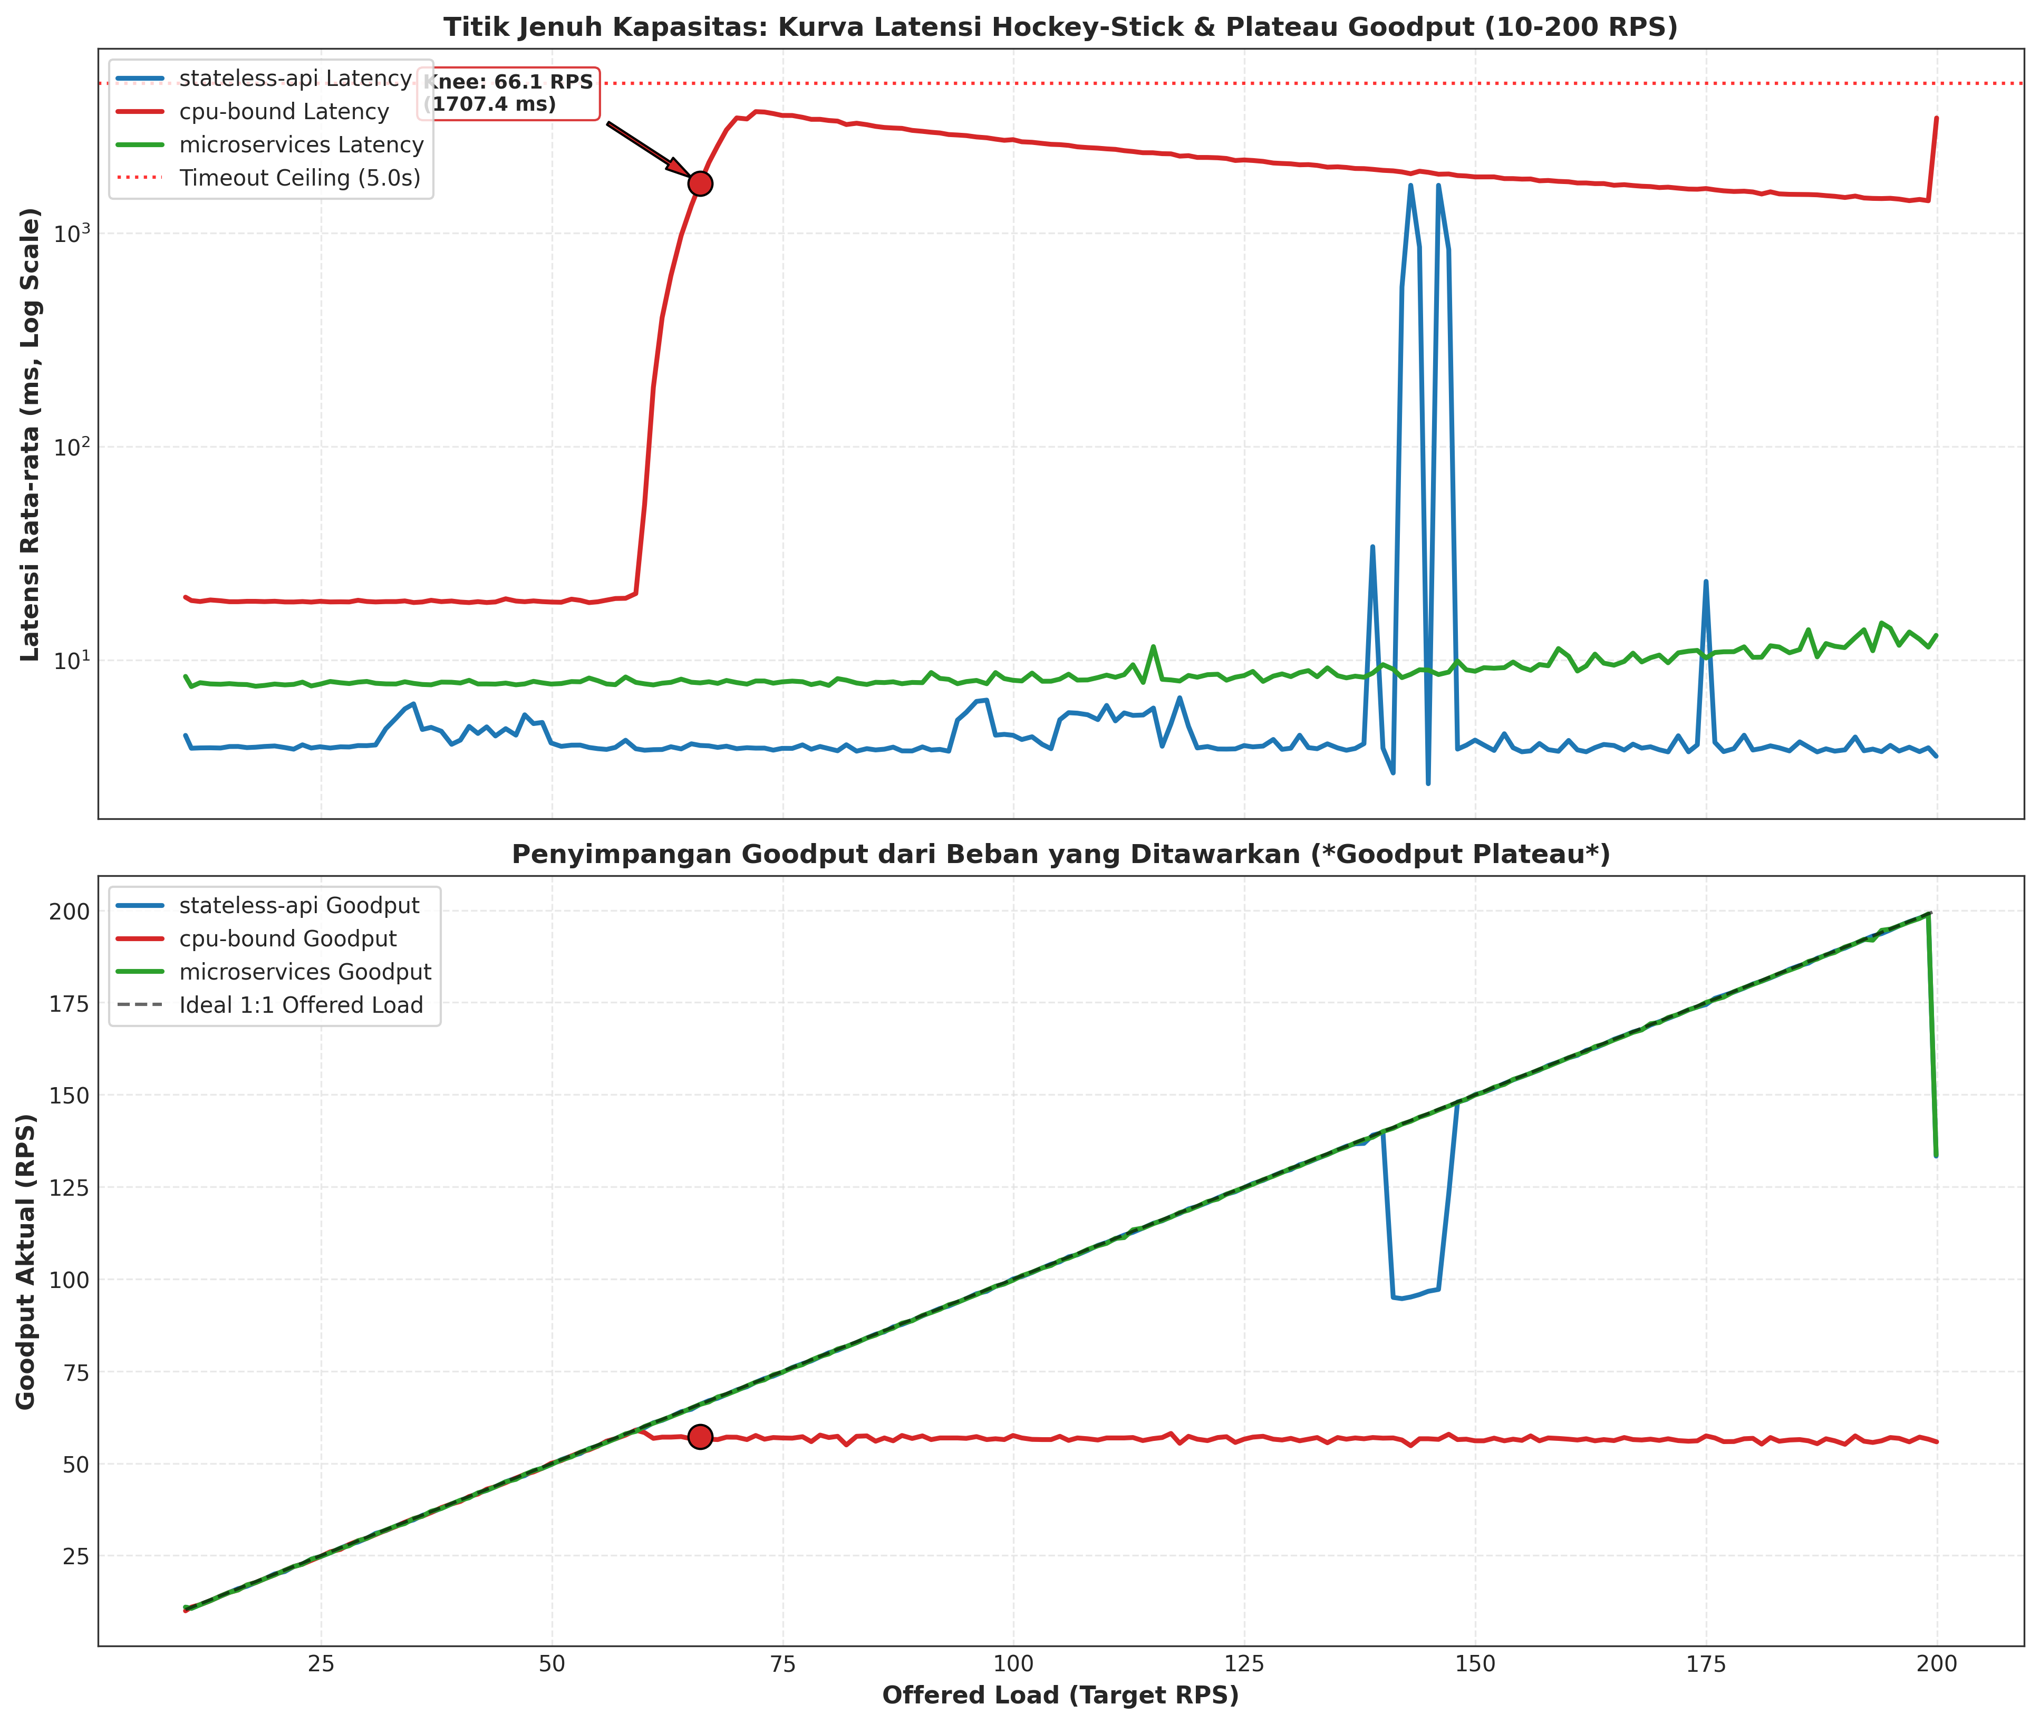
Experimental Results: Plafon Kaku CPU-Bound vs. Ketangguhan Microservices
7/8
Tabel Lintas Dataset (Taufik · Ali v1 · Ali v5) · Kurva Titik Jenuh Hockey-Stick
Arsitektur
Goodput Peak
Latency Baseline
Latency Puncak
Delivery Ratio (200 RPS)
Perilaku Burst 150 RPS
stateless-api
> 200 RPS
4,0–10,7 ms
4,2–22,4 ms
98,4%–100%
100% sukses; Latency < 5 ms; Recovery 0s
microservices
> 200 RPS
8,1–16,2 ms
8,8–25,6 ms
100,00% ✓
100% sukses; Latency 8,2 ms; Recovery 0s
cpu-bound
~52–57 RPS
18,9–71,8 ms
4700–8280 ms
42,9%–48,9% ✗
Lumpuh; Latency 5.000 ms; Pulih ~20 detik
⚠ cpu-bound: Plafon Kaku ~56 RPS
✓ microservices: 100,00% Sempurna
⚡ stateless-api: Tercepat & Terhemat
Dibatasi keras oleh kuota CFS 0,5 core. Pada 200 RPS, ~51% request pasti timeout.
Ali v5: 62.999 request — 0 kegagalan. Rata-rata latensi hanya 8,8 ms.
Latensi sub-5 ms konsisten, konsumsi daya paling rendah dari ketiga arsitektur.
Gambar: Kurva Titik Jenuh (Knee of Saturation) — Ali v5
Notes:
Mari kita cermati tabel dan grafik hasil eksperimen di slide ini. Grafik ini menunjukkan fakta yang sangat konsisten di ketiga dataset. Perhatikan garis merah pada grafik titik jenuh: kurva latensi cpu-bound bergerak landai hingga angka 56 RPS, namun begitu melewati 64 RPS, kurva menekuk tajam ke atas menyerupai tongkat hoki dan membentur garis batas toleransi 5 detik. Sebaliknya, microservices membuktikan performa gemilang dengan meraih 100% Success Rate sempurna dari total 147.000 request tanpa ada satu pun yang gagal, dengan latensi rata-rata hanya 8,8 milidetik. Sementara itu, cpu-bound konsisten terjepit di angka 56 RPS, membuktikan bahwa batas prosesor 0,5 core menjadi tembok pembatas kaku yang tidak bisa ditawar.

Slide 8
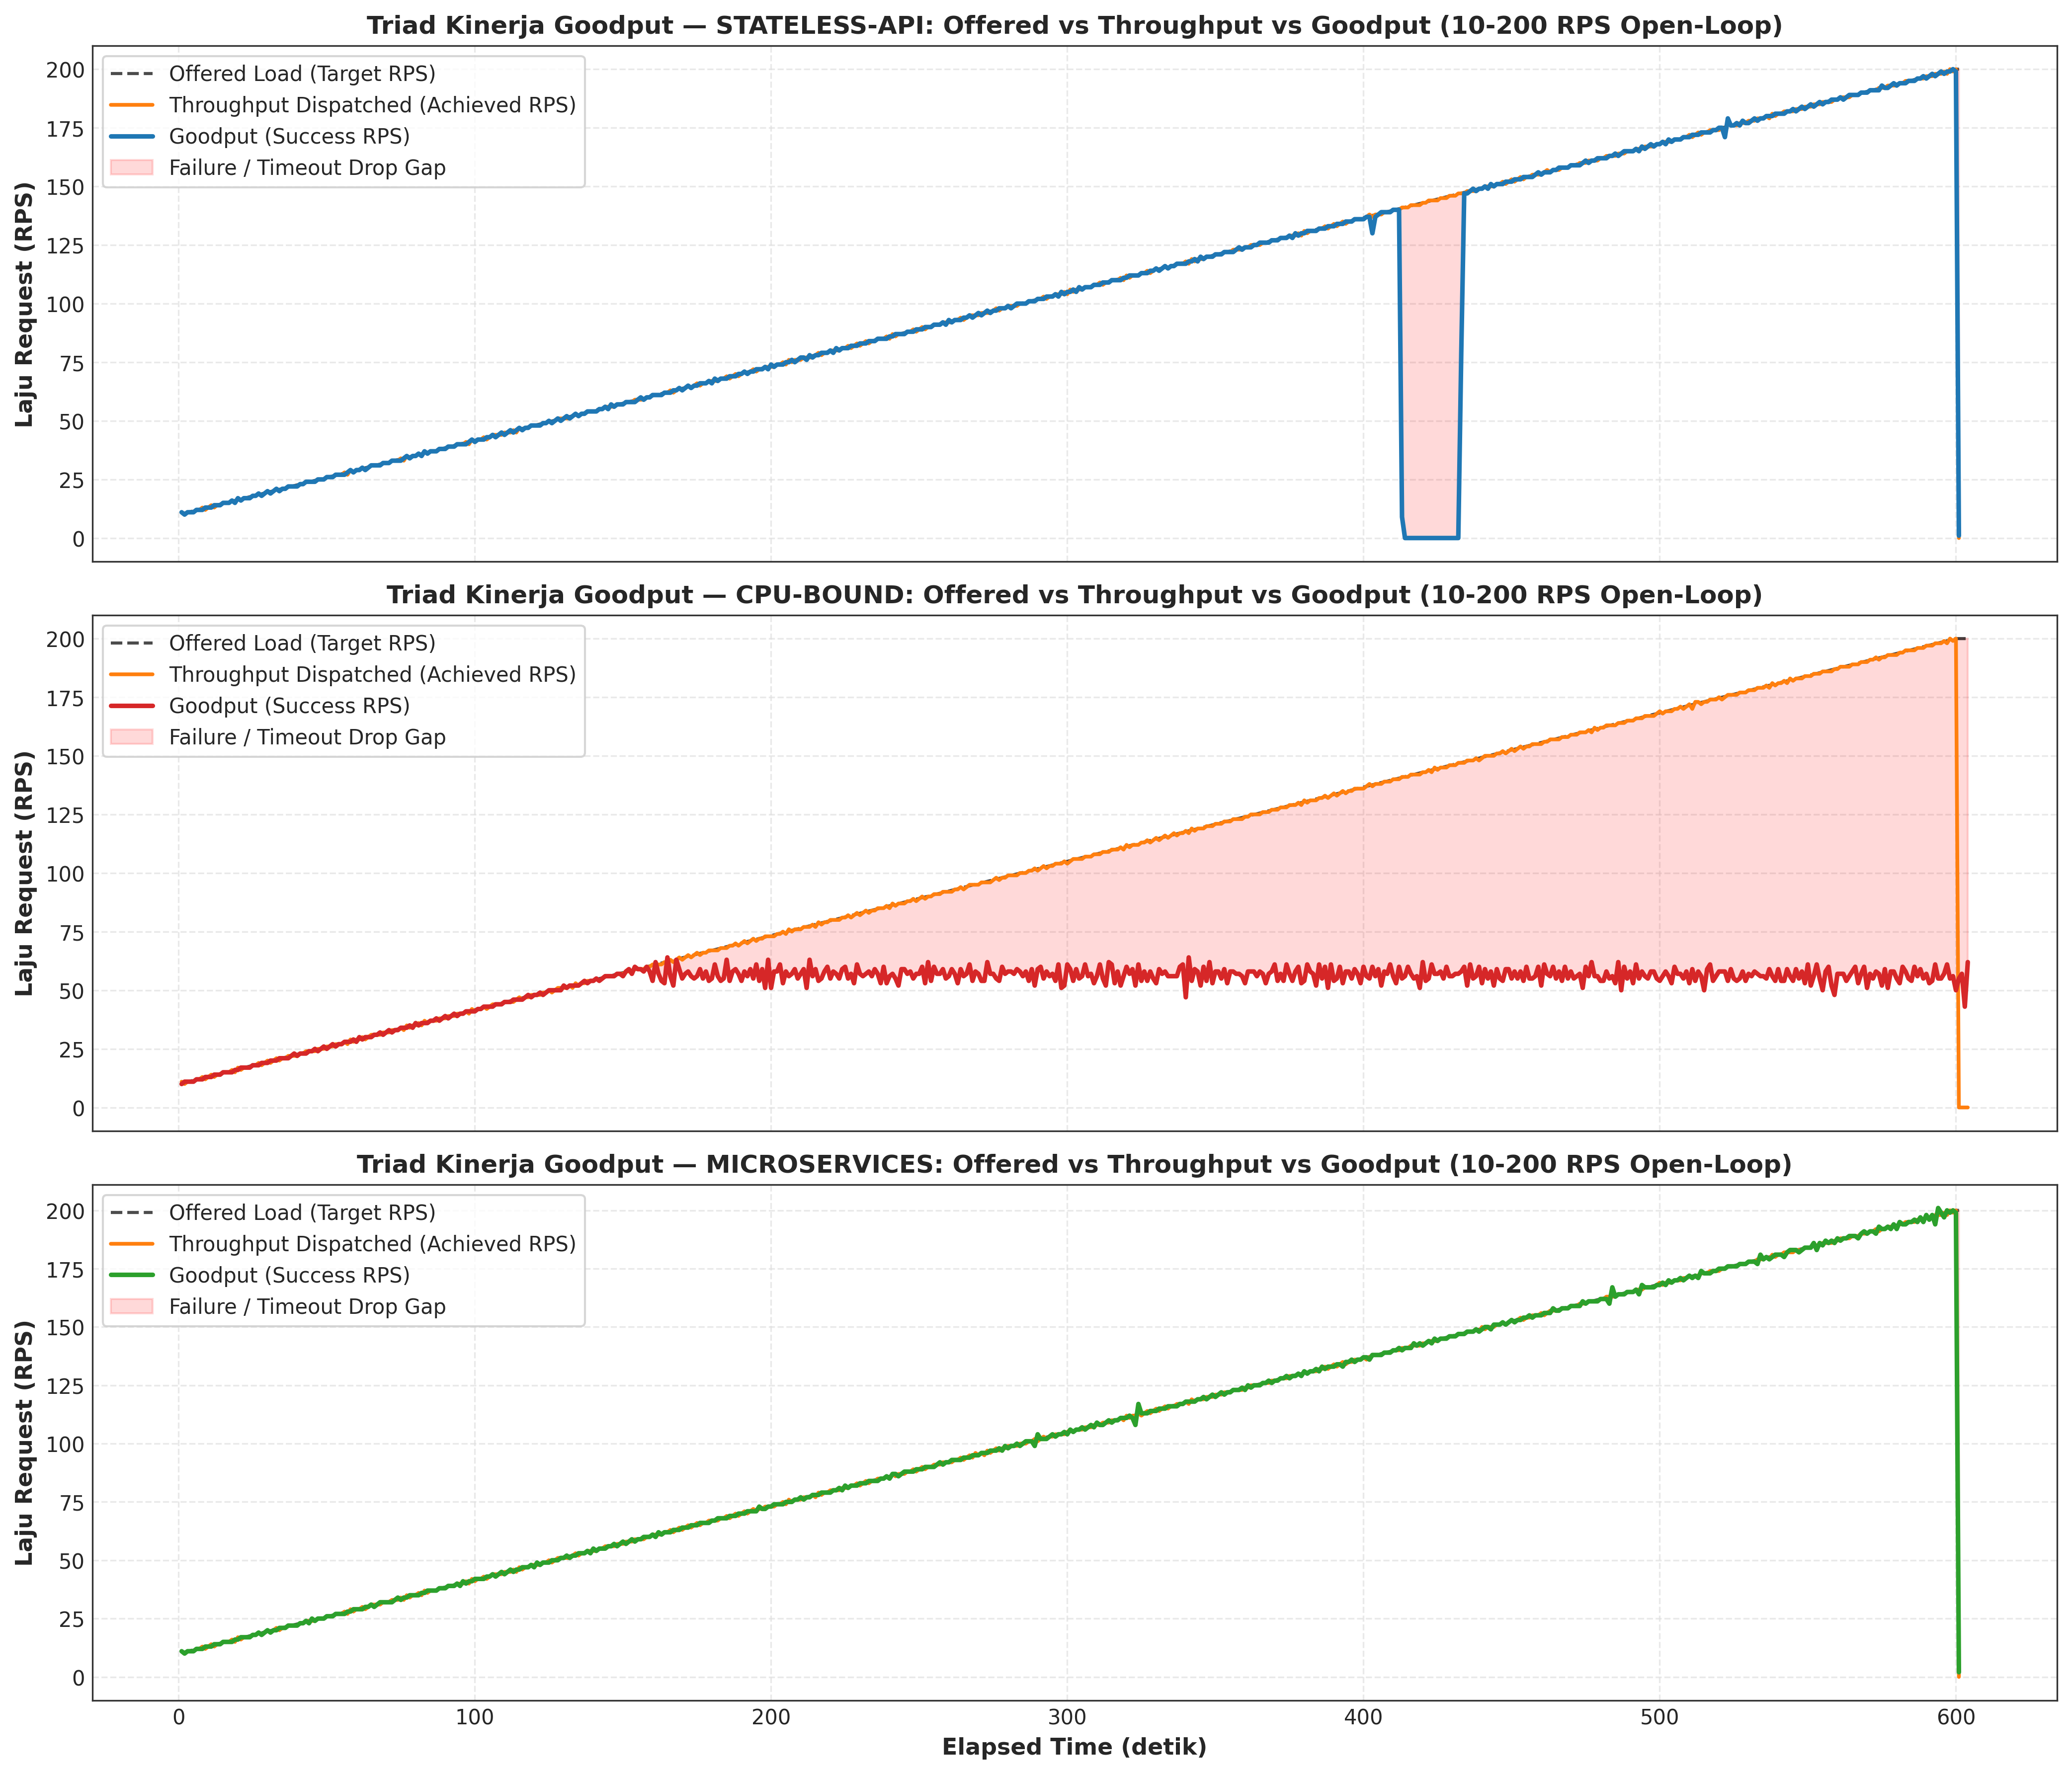
Observed Phenomenon: Fenomena Kritis & Rekomendasi Rekayasa Industri
8/8
Hockey-Stick Latency · Coordinated Omission · Self-Healing 20s · 3 Rekomendasi Produksi
📈 1. Kurva Hockey-Stick & Hukum Little (M/M/1)
Saat λ → μ, utilisasi ρ → 1,0. Waktu tunggu W = 1 / (μ·(1−ρ)) melonjak vertikal.
Penambahan beban di atas 56 RPS hanya memperpanjang antrean sia-sia (wasteful computation).
🎭 2. Bias Pengujian: Coordinated Omission
Closed-loop (Taufik/Ali v1): antrean tertahan di memori klien → angka sukses semu.
Open-loop (Ali v5): membongkar kegagalan timeout riil dan antrean soket aktif yang sesungguhnya.
🔄 3. Resiliensi Lonjakan & Self-Healing ~20 Detik
Burst 150 RPS: cpu-bound mampu menormalkan antrean dan kembali ke latensi normal (18,7 ms)
dalam tempo ~20 detik tanpa restart pod (zero restart) — mekanisme pemulihan mandiri.
💡 Tiga Rekomendasi Rekayasa untuk Sistem Produksi Cloud:
Fail-Fast Load Shedding (Ingress)
Autoscaling Proaktif (HPA)
Adopsi Service Mesh (Linkerd)
limit_req ... nodelay: tolak request berlebih < 1 ms (HTTP 429)
daripada pengguna menunggu 5 detik lalu timeout.
Pasang Horizontal Pod Autoscaler yang memicu replikasi
sebelum beban menyentuh ambang jenuh 56 RPS.
Kikis mitos 'mesh memperlambat': Linkerd terbukti tangguh
pada 100% dari 147.000+ request di 200 RPS.
Gambar: Goodput Triad & Fulfillment Ratio — Ali v5
Notes:
Sebagai penutup, riset ini memberikan pelajaran rekayasa yang sangat fundamental bagi industri perangkat lunak modern. Pertama, kita membuktikan secara matematis dan empiris bahwa membiarkan sistem berjalan di atas titik jenuh tanpa perlindungan adalah pemborosan fatal: server bekerja keras menghabiskan listrik dan CPU untuk memproses pesanan yang pada akhirnya dibatalkan oleh pengguna karena timeout. Kedua, kami membuktikan pentingnya pengujian beban open-loop untuk menghindari ilusi Coordinated Omission. Rekomendasi konkret kami: pasanglah mekanisme Fail-Fast Load Shedding di gerbang Ingress NGINX menggunakan limit_req nodelay agar kelebihan beban ditolak seketika dalam 1 milidetik, pasang Autoscaler otomatis pada aplikasi komputasi sebelum menyentuh batas jenuh 56 RPS, dan jangan ragu mengadopsi Service Mesh Linkerd karena terbukti tangguh mengawal ratusan ribu transaksi dengan kebersihan 100 persen. Terima kasih, kami siap menerima pertanyaan dan masukan dari dewan penguji.

